Slide 1




Slide 2


Slide 3
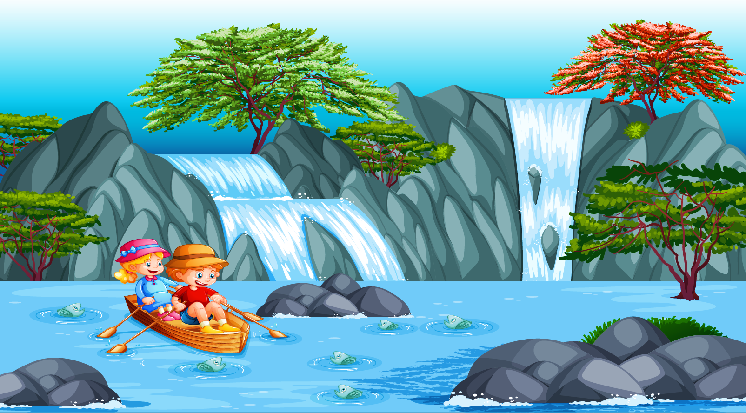


Thứ … ngày … tháng … năm …

Slide 4
Yêu cầu: Kể lại một việc em đã tham gia góp phần giữ môi trường sống xanh, sạch, đẹp

Slide 5

1. Chuẩn bị
Em đã tham gia những việc gì? (VD: trồng cây xanh, quét dọn ngõ, phân loại rác…)
Việc đó diễn ra ở đâu, khi nào? Có những ai tham gia? Việc đó diễn ra và kết thúc như thế nào?
Em có cảm xúc, suy nghĩ gì khi tham gia việc đó?

Slide 6
2. Kể
Dựa vào các ý đã chuẩn bị, kể lại việc đã tham gia.
Chú ý nói rõ ràng, có điệu bộ, cử chỉ thân thiện

Slide 7
3. Trao đổi
Em có thể nêu câu hỏi để hiểu rõ hơn việc bạn kể

Slide 8
4. Ghi chép
Ghi lại những việc em và các bạn dự kiến sẽ làm

Slide 9


Về nhà: Trao đổi với người thân về những việc gia đình cần làm để bảo vệ môi trường.

Slide 10


